Slide 1
영남대학교 정보통신공학과
데이터베이스
최종 시스템 구현
권민서(21812186)
엄민혁(21913680)
손보경(22012225)

Slide 2
목차
1
주제 소개
2
페이지 소개 및 주요기능
3
Q&A

Slide 3

Part 1, 주제
화장품 판매원 관리 시스템
DB스탭: 회사 직원
사용자: 판매원

Slide 4




시스템 한눈에 보기
Part 1,
판매자가 온라인에서
아이디를 통해 로그인
로그인에 성공한 판매자가
주문할 제품 및 수량 선택
-> 물건 구입
판매자가 주문한 내용과
수익이 주문목록 및
판매정보에 저장
판매자는 온라인에서
본인이 받을 수당
확인 가능

Slide 5
Part 1,
판매원 간에 관계 및 수익구조
판매원A
다단계 형식의 수익구조
하위 판매원 수익의 일부분이 추천 판매원에게 지급
가장 하위에 있는 판매원의 수익이 가장 상위에 있는
판매원에게 까지 전달
판매원B
판매원C

Slide 6
Part 2,
페이지 소개 및 주요기능

Slide 7
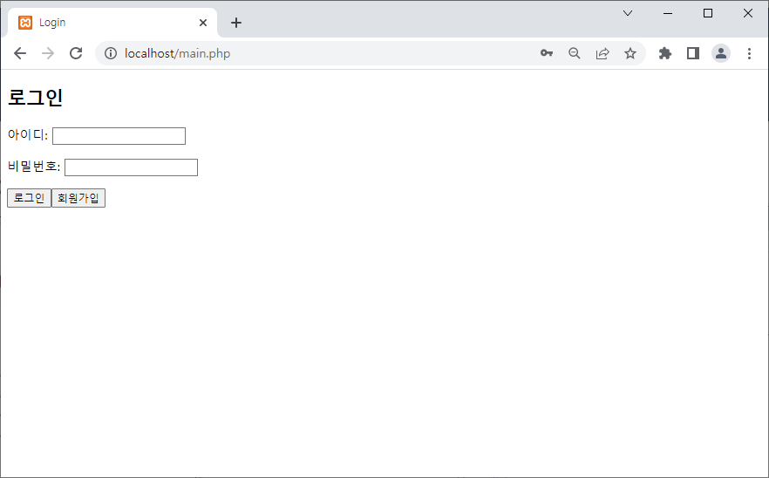
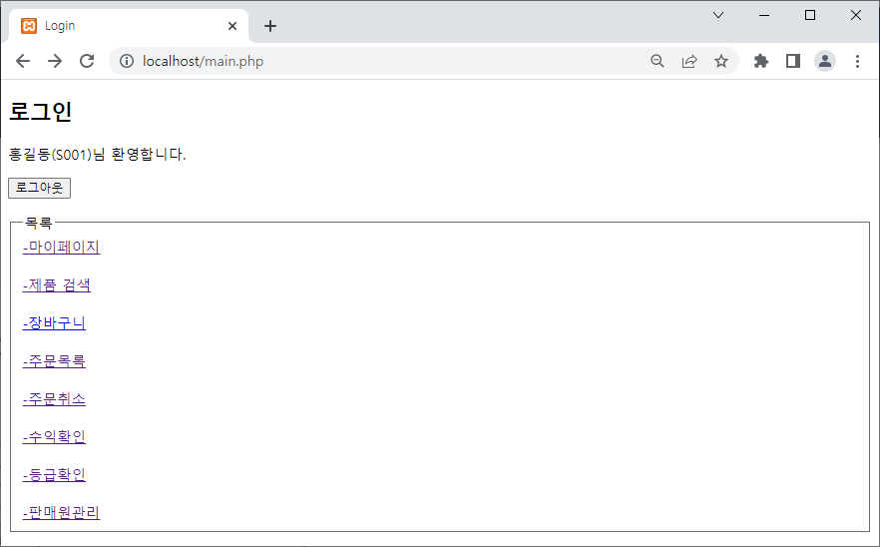
Part 2,
로그인 및 메인페이지
로그인 후
변수의 존재여부를 확인하는 isset() 함수를 이용하여 로그인 전엔 목록이 보이지 않게 설정

Slide 8
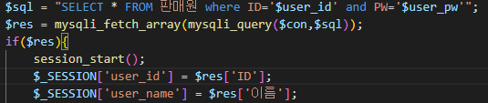

Part 2,
로그인 및 메인페이지
세션을 이용하여 다른 페이지에서도
로그인이 유지될 수 있도록 적용
<세션 시작 처리 및 post로 전달받은 ID와 이름으로 세션값 처리>
로그아웃을 하면 세션이 종료되도록 설계
<session_destroy()로 세션 종료>

Slide 9
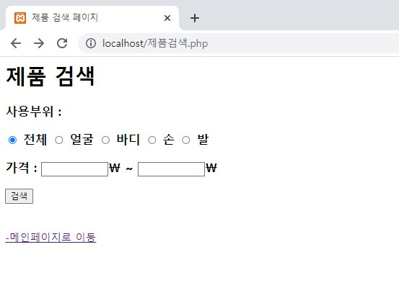
Part 2,
제품검색
사용부위와 가격을 입력하여 조건에 맞게 검색을 할 수 있음

Slide 10
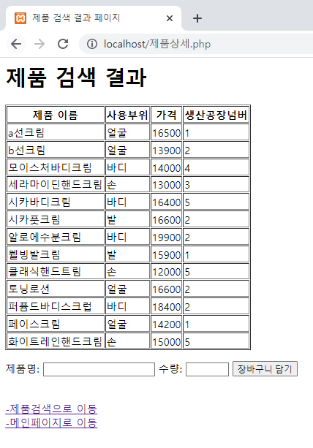
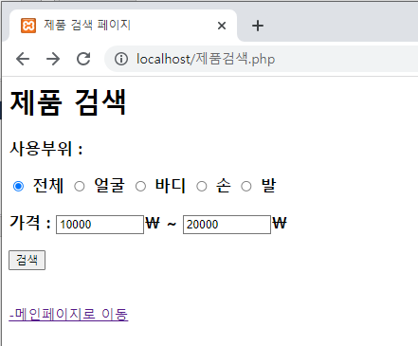
Part 2,
제품검색 및 상품목록
제품 검색 결과 페이지에서 제품명과 수량을 입력하여 장바구니에 담을 수 있음

Slide 11
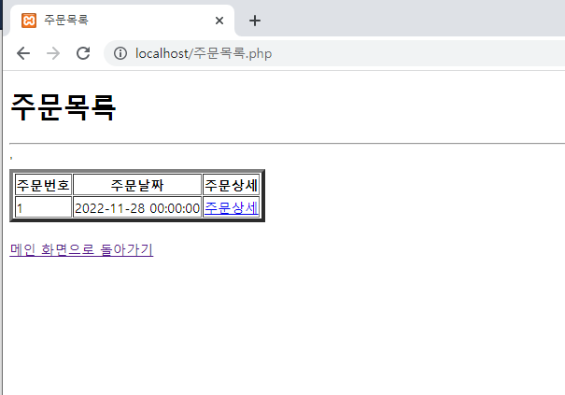
Part 2,
주문목록
장바구니에 담아 주문한 물건을 주문목록에서 확인할 수 있음

Slide 12
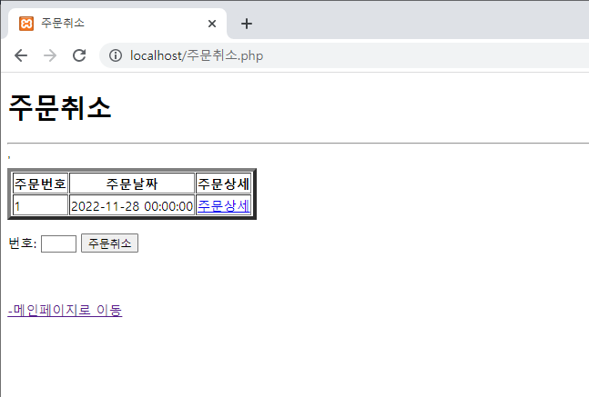
Part 2,
주문취소
주문취소에 들어가면 주문내역이 나오고 주문번호를 입력하고 버튼을 누르면 주문을 취소할 수 있음

Slide 13
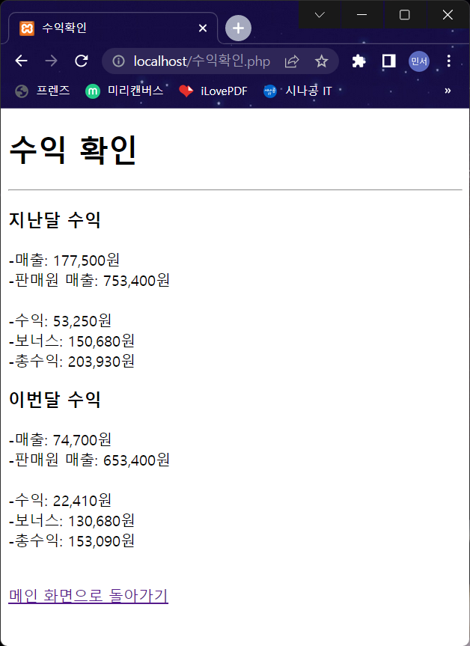
Part 2,
수익확인
본인 매출, 하위 판매원의 매출을 알 수 있으며
자신을 매출로 부터 나오는 수익과 판매원 매출로 부터 나오는 보너스 수익을 알 수 있음

Slide 14
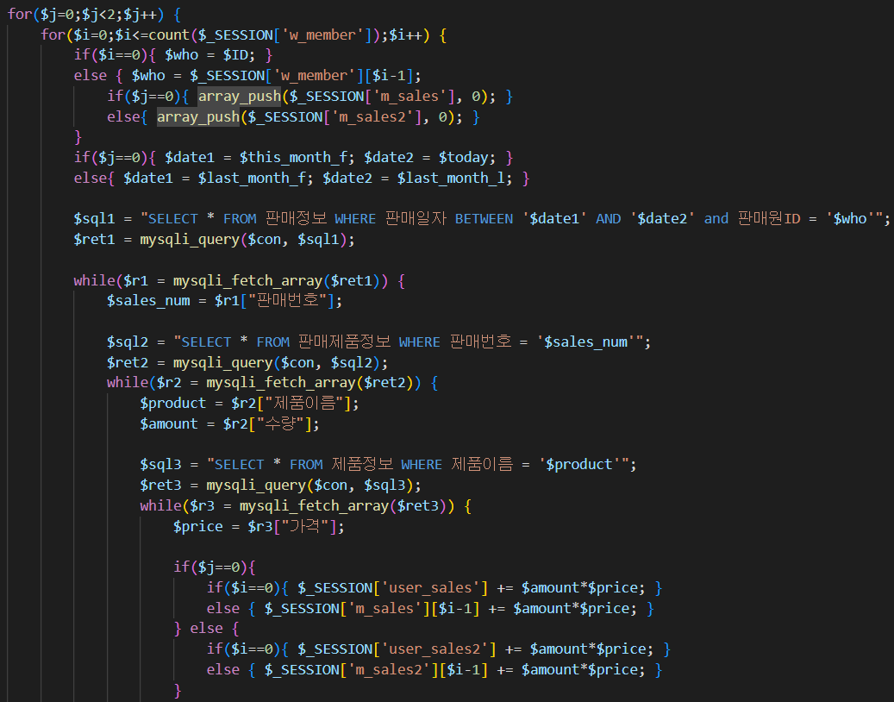
Part 2,
수익확인

Slide 15
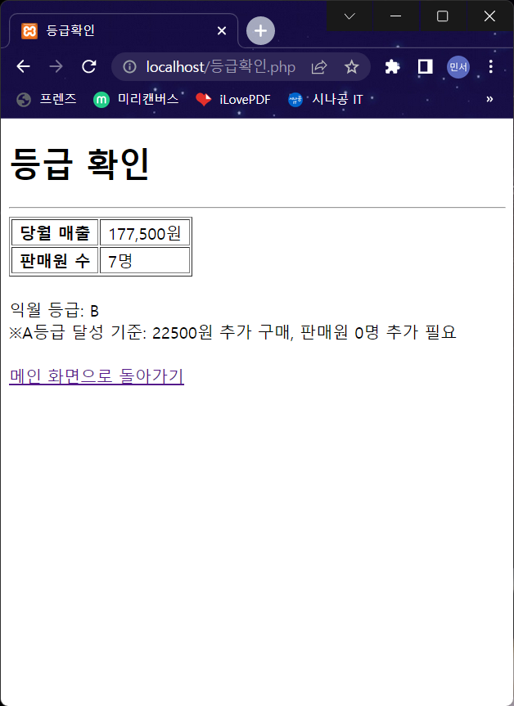
Part 2,
등급확인
본인이 당월 달성한 매출과 판매원 수로 익월 등급을 알 수 있음
얼마를 더 해야 다음 등급으로 갈 수 있는지 알 수 있음

Slide 16
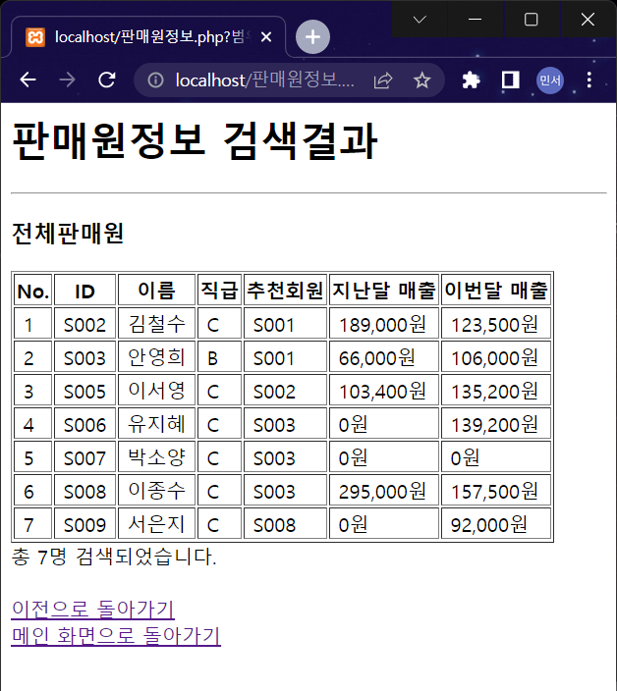
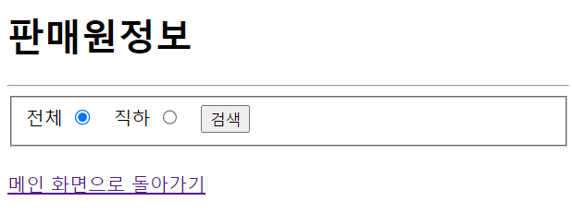
Part 2,
판매원 관리
자신의 하위 또는 직하 판매원들에 대한 정보를 검색할 수 있음

Slide 17
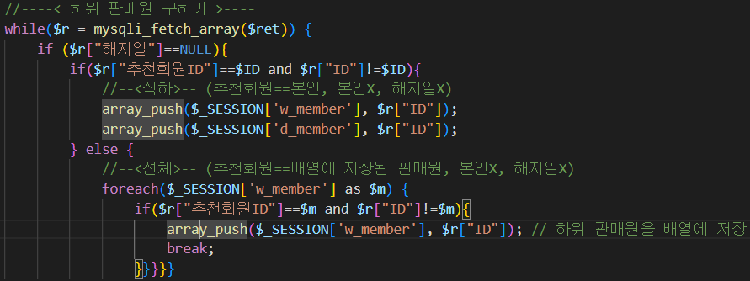
Part 2,
판매원 관리_하위 판매원 구하기
판매원A
판매원B
판매원C
추천회원ID에서 본인ID를 가지고 있는 직하 판매원을 찾음
찾은 판매원을 배열에 저장
추천회원ID에서 배열에 저장한 판매원을 갖는 판매원을 찾고 배열에 저장함을 반복하여 본인 밑에 있는 모든 판매원을 찾음

Slide 18

Q&A

